Slide 1

资金脉搏——
止跌反弹 储能领涨
（紧跟资金脉搏，捕捉短线机会）
2025 .09.05
主讲老师
梁洁云
执业编号
A1120619060027

Slide 2
大盘环境

Slide 3
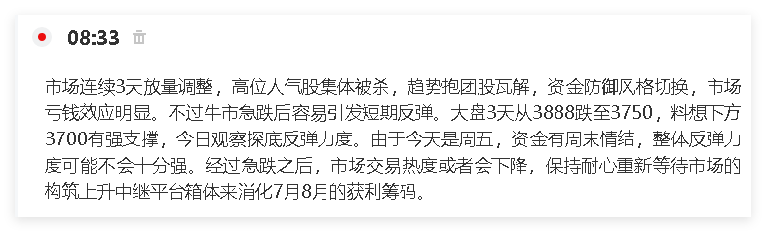
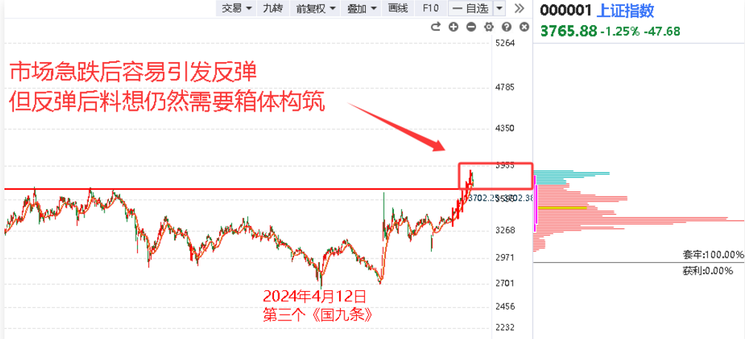
大盘状态

Slide 4
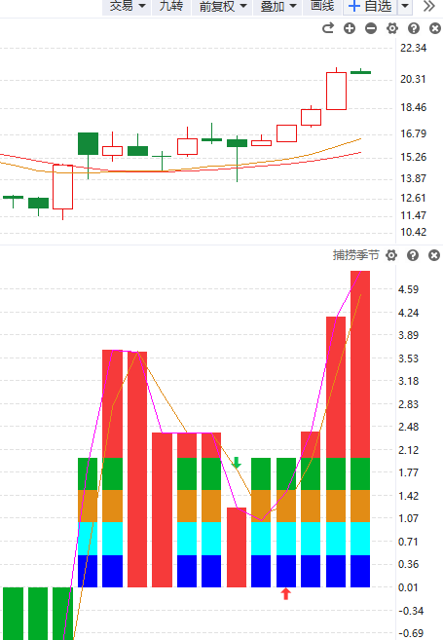
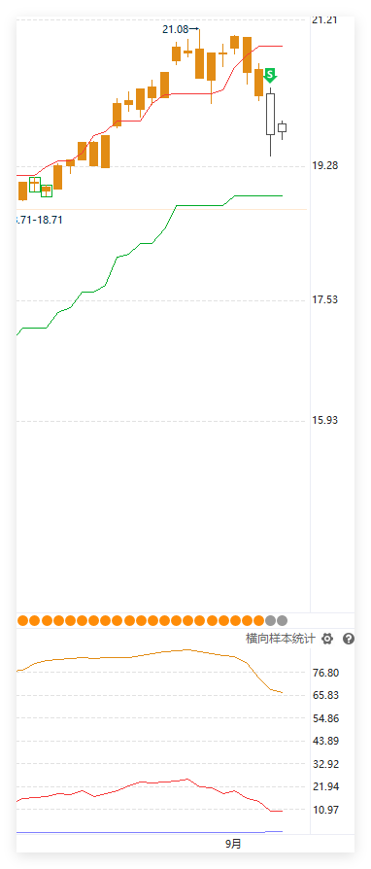
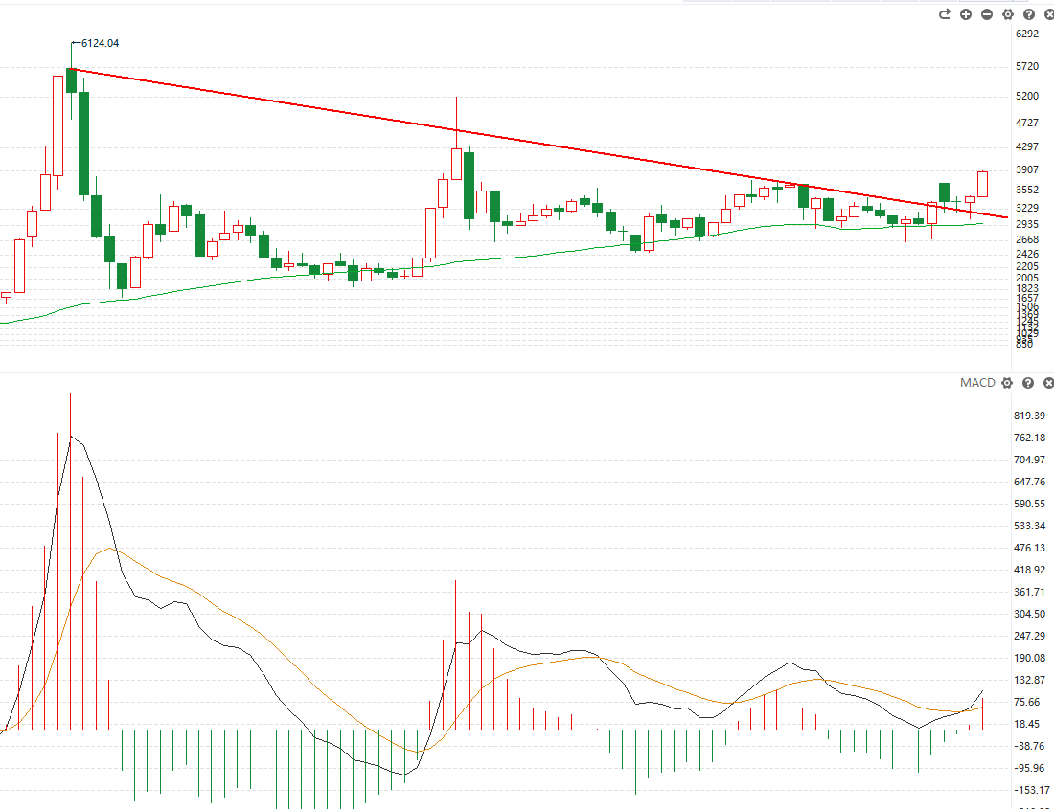
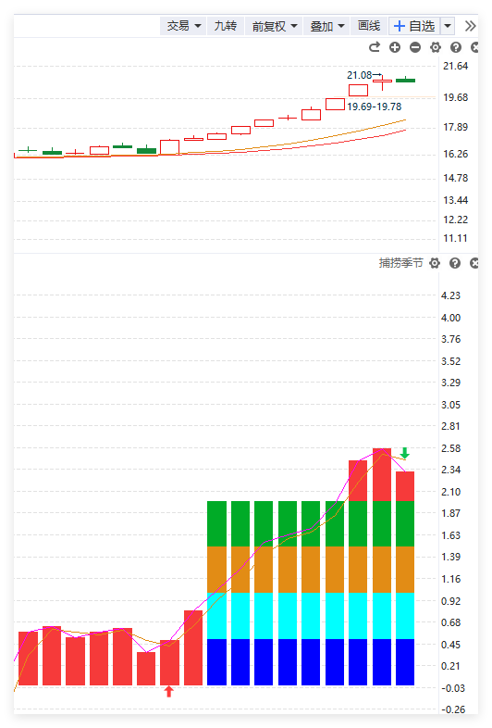

大盘状态
月k
季线
周k
日k

Slide 5
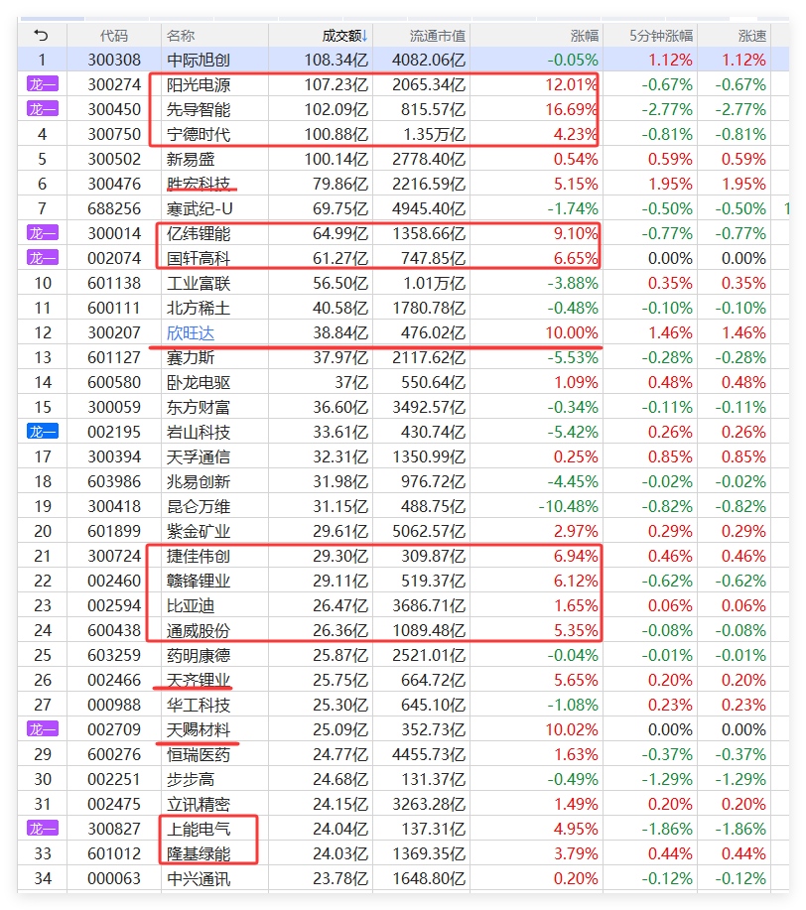
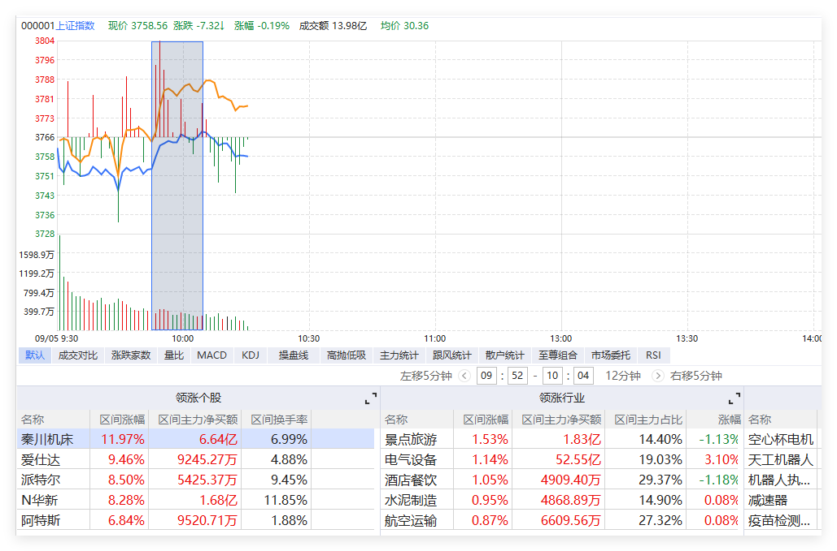
盘中资金流向
开盘迄今，全市场指数的分类表现，以及资金热点情况

Slide 6
今日盘中热点
盘中资金流向以及突发热点的点评
资金流入
固态电池、锂电池、光伏储能、新能源车
科技急跌后反弹：
机器人、新能源车、稀土、科创材料
体育概念（不太建议）
消费电子反弹但力度还不及预期
资金流出
昨日涨的今早部分补跌
昨日初期切换的新零售今早分化，仍要观察
软件演示
①分时异动跟庄擒牛
②风口爆量回档
③主题猎手T+3回档选股
④倍量突破选股
⑤涨停复制
⑥控盘回档、绩优趋势股

Slide 7
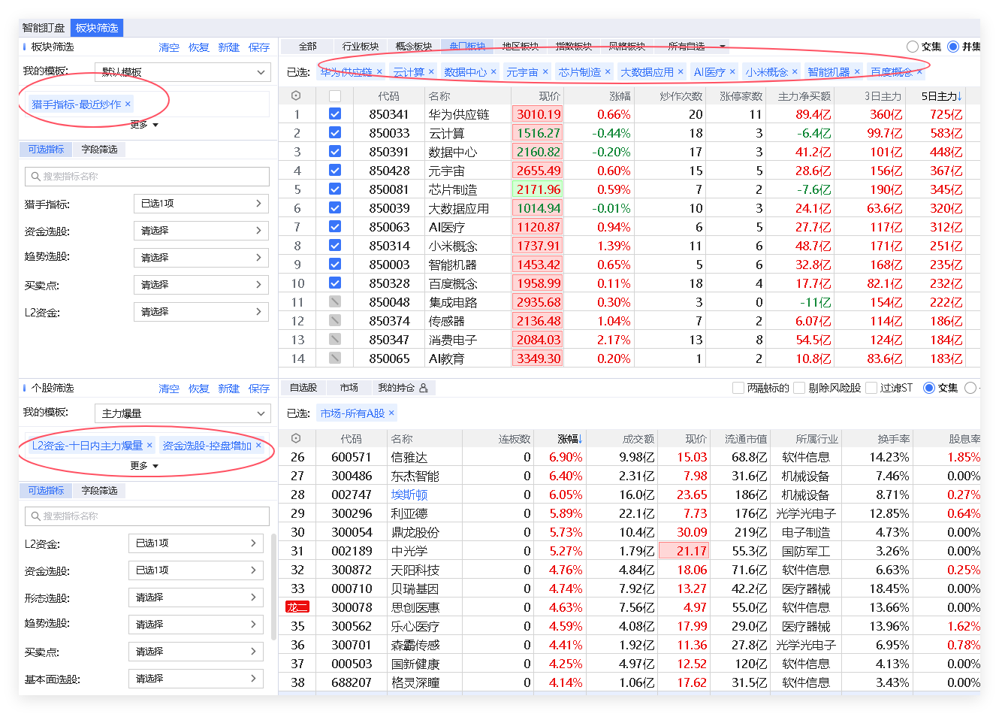
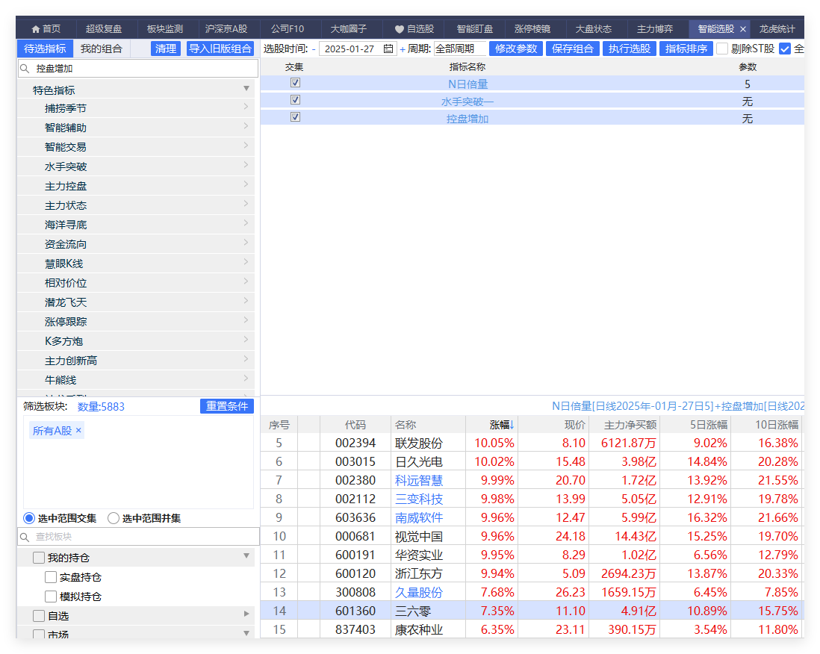
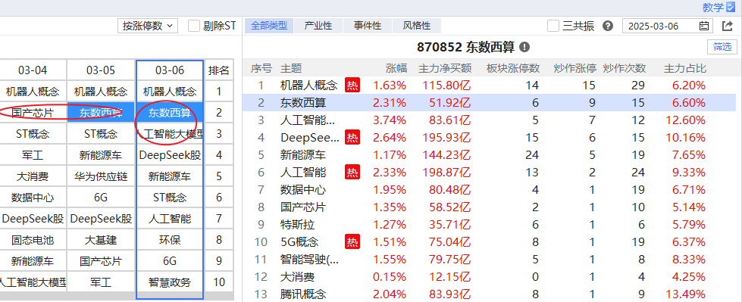
风口回档选股
方法①②③④⑤⑥

Slide 8
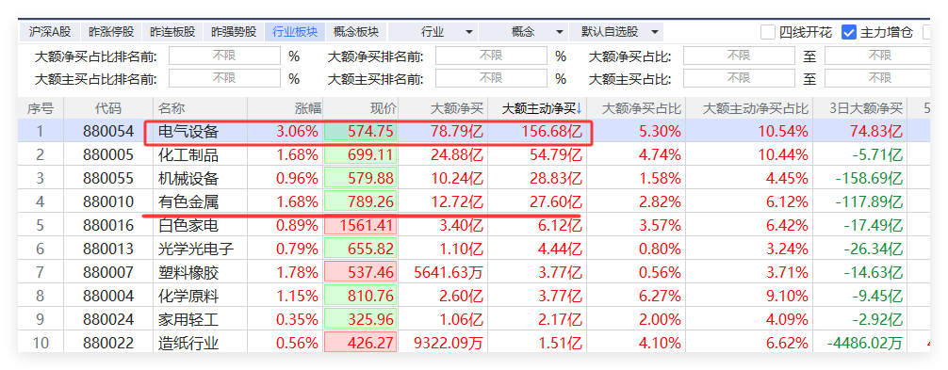
盘中资金流向
信电气设备（锂电池、固态电池、储能光伏）、化工、机械设备

Slide 9
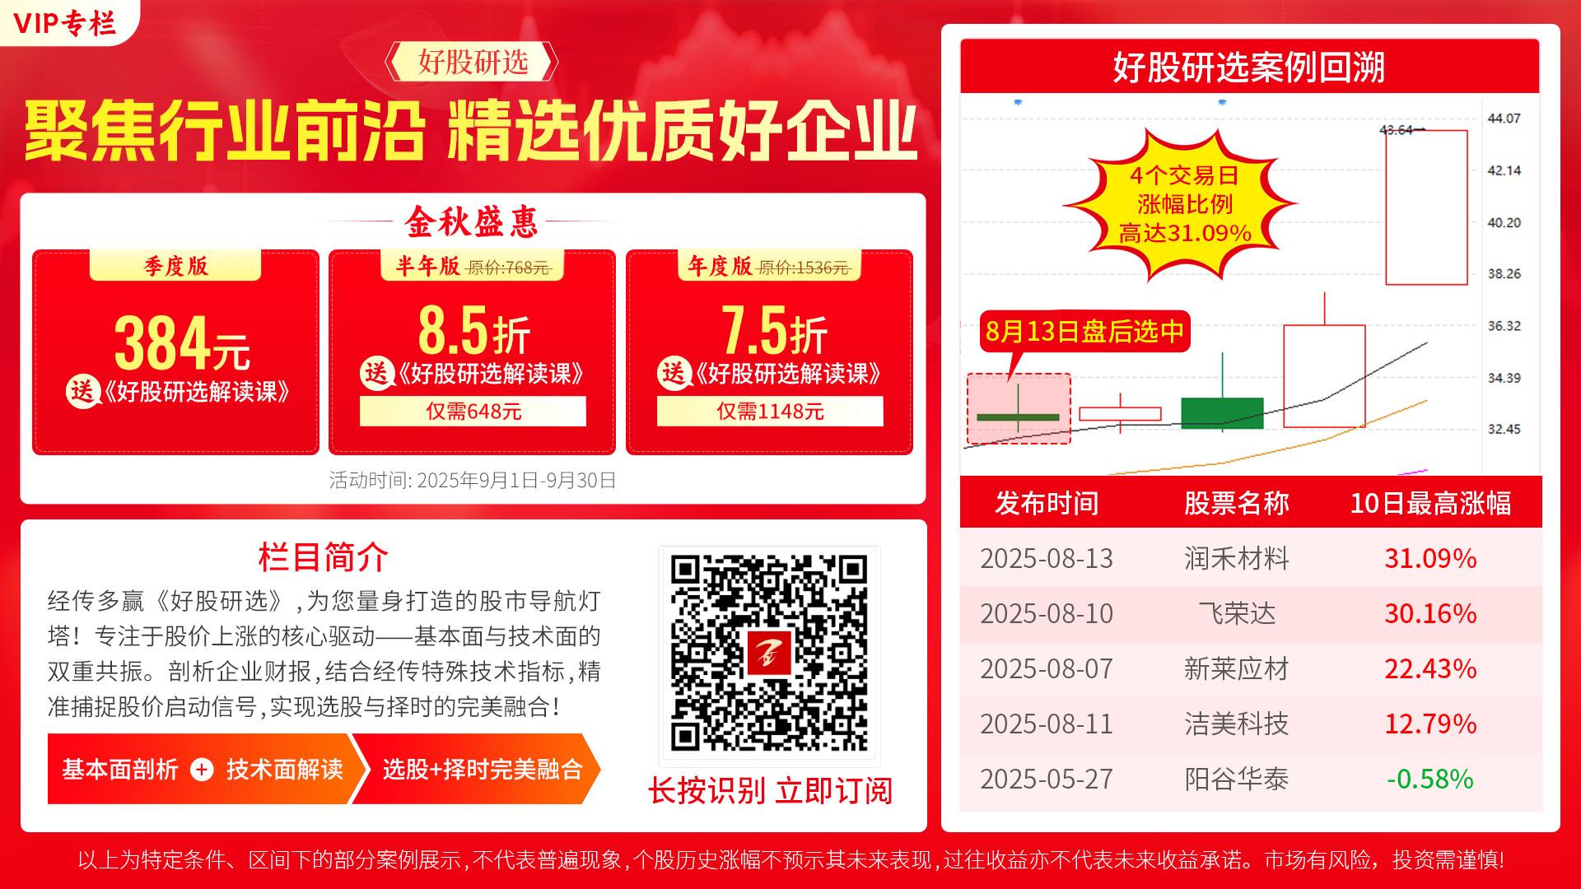
金秋九月

Slide 10
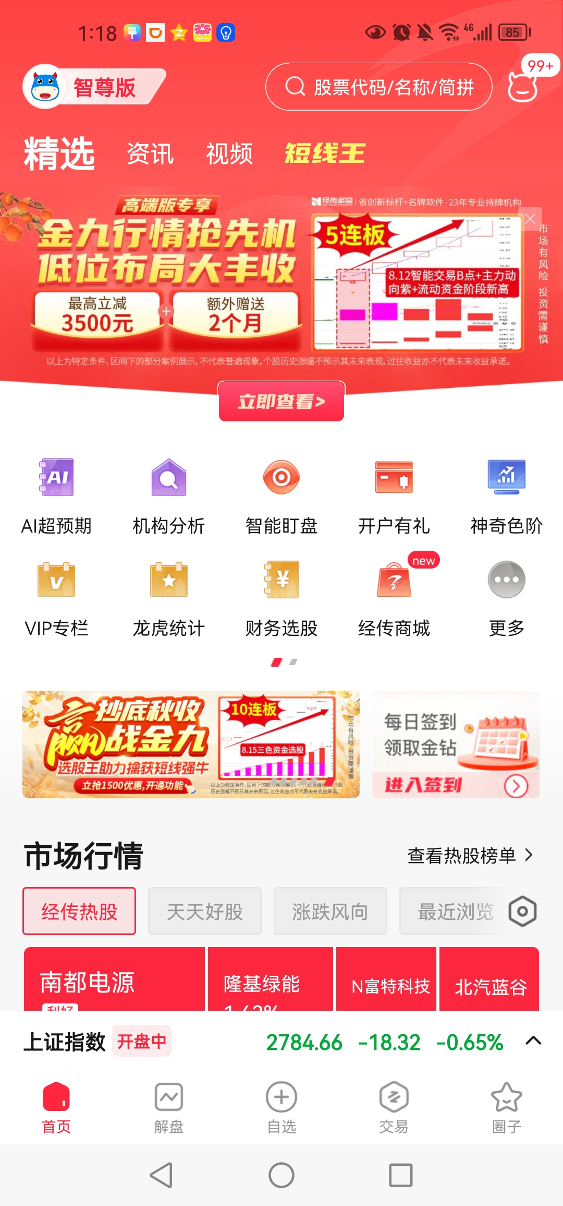
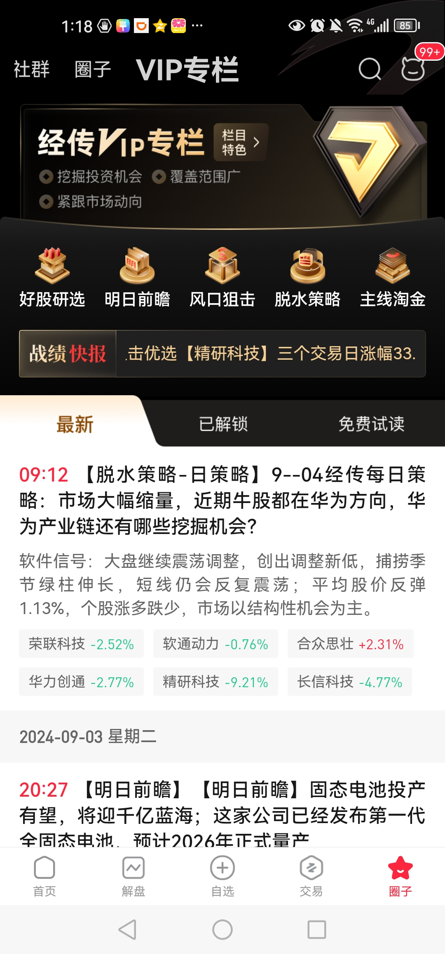
《好股研选》选股标准
《好股研选》是款个股研究研究类产品。中线成长稳健型和短线爆发交易型全方位覆盖，中短线定位的“隐形冠军”用的是倍量突破选股法，短线定位做的是风口强势股的回档低吸，尝试捕捉第二波，用的是资金新高选股法。
1、“短线机会”是从短线风口去找寻强势股做回档低吸，尝试捕捉第二波。短线选股最关注的是量能，所以用【资金新高选股法】，选出来之后再结合强势股的特征来优中选优
2、“隐形冠军”是聚焦具备高成长性的的分支龙头，并尽量结合技术形态（多方炮、芙蓉出水、黄金三角、收敛突破）来尝试捕捉中线主升浪行情，隐形冠军关键是业绩支撑。

Slide 11
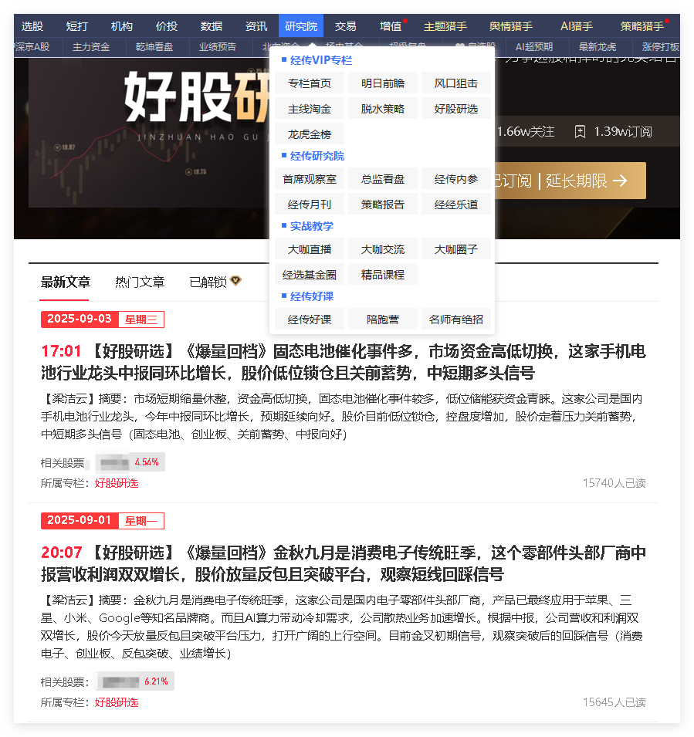
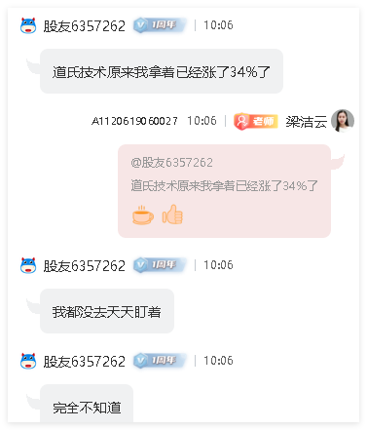
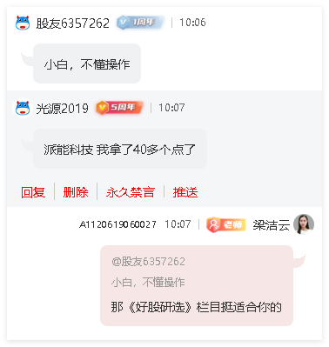
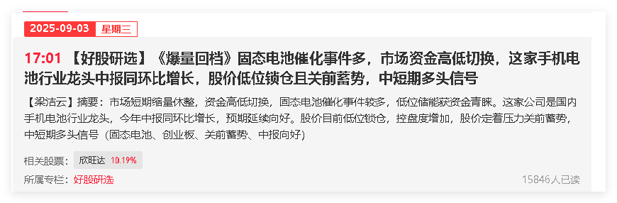
《好股研选》最新内参逻辑

Slide 12
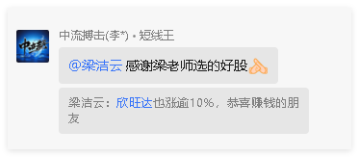
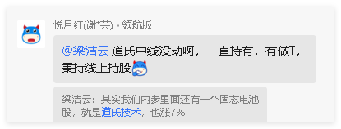

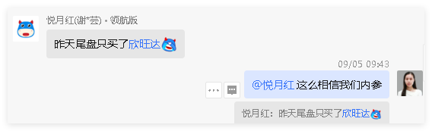
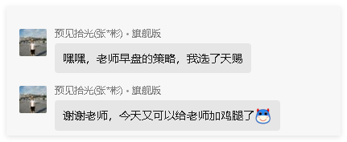
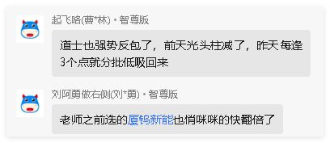
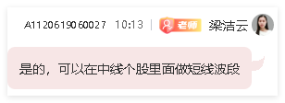
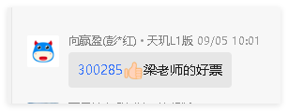
《好股研选》最新内参逻辑

Slide 13


